Slide 1
В гостях у глагола

Slide 2
Постоянные признаки
ГЛАГОЛ | ПОСТОЯННЫЕ ПРИЗНАКИ
 | ВИД | ПЕРЕХОДОСТЬ | ВОЗВРАТНОСТЬ | СПРЯЖЕНИЕ
купить | что сделать? сов. В. | кого? что? доброту + | Нет –ся, -сь невозвр. | -ишь, -ят II спр.
занять | что сделать? сов. В. | кого? что? искренность + | Нет –ся, -сь невозвр. | -ёшь, -ут I спр.
приходить
постигать
тронуть
хватает
изучать

Slide 3
Постоянные признаки
ГЛАГОЛ | ПОСТОЯННЫЕ ПРИЗНАКИ
 | ВИД | ПЕРЕХОДОСТЬ | ВОЗВРАТНОСТЬ | СПРЯЖЕНИЕ
купить | что сделать? сов. В. + | кого? что? доброту + | Нет –ся, -сь невозвр. | -ишь, -ят II спр.
занять | что сделать? сов. В. + | кого? что? искренность + | Нет –ся, -сь невозвр. | -ёшь, -ут I спр.
приходить | - | - | - | II спр.
постигать | - | + | - | I спр.
тронуть | + | + | - | I спр.
хватает | - | - | - | I спр.
изучать | - | + | - | I спр.

Slide 4
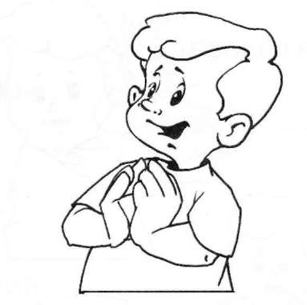
Физ минутка Хлопаем в ладоши

Slide 5
Непостоянные признаки
Реальное действие
Изъявительное наклонение
прош вр. играл играло играла играли | наст. вр. играю играем играешь играете играет играют |  | буд. вр. буду играть будем играть будешь играть будете играть будет играть будут играть
Условное наклонение |  | Повелительное наклонение
играл бы играло бы играла бы играли бы |  | Играй играйте
Нереальное действие

Slide 6
Продолжите предложения
Было интересно…
Открытием стало…
Наконец-то понял, что…
Осталось непонятным…
Хочется…

Slide 7
Домашнее задание
Стр.236, упр.665
Есть на свете дети,
Есть мечты на свете.
Дети подрастают –
Мечтают о большом.
(С.Баруздин)
- А у вас есть мечты? Расскажите о них, употребив в своем рассказе глаголы сослагательного наклонения. Если бы вы были волшебниками, что бы вы сделали для своих близких? Расскажите об этом в своих сочинениях.

